Slide 1
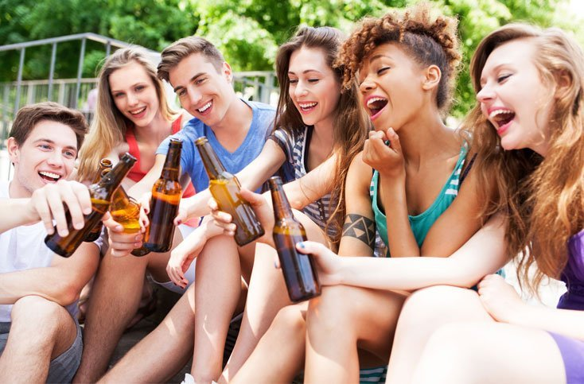
Jugendliche & Substanzkonsum
EMW Gymnasien, 11. Mai 2023
Was können Eltern tun?
Gianni Tiloca, Ronya Maccarini
Notes:
Dauer Input: 1 Stunde
Danach Diskussion: halbe Stunde
Begrüssung Gianni.
Dauer Teil von Ronya: 20 Minuten

Slide 2
Raten Sie mit ….
Um wie viel Prozent sind
die Verkaufszahlen von
E-Zigi’s und Puff Bars (Einweg E-Zigi’s)
im 2022 in der Schweiz gestiegen?
2200%
Quelle: Arbeitsgemeinschaft Tabakprävention Schweiz 2022
Notes:
Ronya
Verkaufszahlen von E-Zigis und Puff Bars explodieren, im Jahr 2022 um satte 2200 Prozent! (Arbeitsgemeinschaft Tabakprävention Schweiz - Brandgefährlich: Die Verkaufszahlen der Einweg-E-Zigaretten explodieren! (at-schweiz.ch))
Verkauf von E-Zigis ist aktuell nicht reguliert. Nur einige Kantone haben Altersvorschriften. Dies Produkte können aber auch alle ganz einfach über s’Internet bestellt werden.

Slide 3
Ablauf
Zahlen und Facts zu Substanzkonsum Jugendlicher
Suchtentstehung
Das Jugendalter
Was können Eltern tun?

Slide 4
Zahlen und Fakten
Grundlage HBSC-Studie 2022
HBSC (Health Behaviour in School aged Children)
In Schweiz:
Internationale Studie
Im Auftrag der WHO
50 teilnehmende Länder
Durchführung alle 4 Jahre
Durch Sucht Schweiz
Befragung: 11 – 15 Jährige
Quelle: HBSC-Studie Health Behaviour in School aged Children (2022)
Notes:
Die HBSC-Studie ist eine internationale Studie um Auftrag der WHO zur Gesundheit und Gesundheitsverhalten von Jugendlichen. In der Schweiz wird sie von Sucht Schweiz alle 4 Jahre durchgeführt. Die neusten Zahlen sind diesen Frühling rausgekommen und beruhen auf das Jahr 2022. Befragt wurden 11 – 15 Jährige.
Die internationale Studie Health Behaviour in School-aged Children (HBSC) wird alle vier Jahre unter der Schirmherrschaft der Weltgesundheitsorganisation (WHO-Europa) durchgeführt. Aktuell nehmen mehr als 50 Länder daran teil. Die HBSC-Studie ist eine national repräsentative MonitoringStudie zur Gesundheit und zum Gesundheitsverhalten von Jugendlichen. Auf der Grundlage einer Cluster-Stichprobe wurden 857 Klassen im 5. bis 9. Schuljahr (7. bis 11. Jahr HarmoS) zufällig ausgewählt, von welchen 636 an der Erhebung im Jahr 2022 teilnahmen (9'345 Schülerinnen und Schüler im Alter von 11 bis 15 Jahren). Dies entspricht einer Teilnahmequote von 74.2%. Die Studie basiert auf einem standardisierten Papierfragebogen, der zwischen März und Juni 2022 von den Schülerinnen und Schülern im Klassenverband ausgefüllt wurde. Die Teilnahme war freiwillig (mit passiver Zustimmung der Eltern) und die Antworten wurden streng vertraulich behandelt. Aus ethischen Gründen wurden die meisten Fragen - mit Ausnahme des Konsums von Alkohol, herkömmlichen Zigaretten und E-Zigaretten - nur den 14- und 15-Jährigen gestellt. Die Analysen nach Geschlecht/Geschlechtsidentität basieren auf der internationalen Frage 'Bist du ein Junge oder ein Mädchen?'. Daher kann nicht beurteilt werden, ob die Schülerinnen und Schüler die Frage in Bezug auf ihr bei der Geburt zugeteiltes Geschlecht oder auf ihre Geschlechtsidentität beantwortet haben. In der Schweiz wird die HBSC-Studie seit 1986 von Sucht Schweiz durchgeführt und vom Bundesamt für Gesundheit (BAG) und den meisten Kantonen finanziert.

Slide 5
Tabak und Nikotin
Quelle: HBSC-Studie Health Behaviour in School aged Children (2022)
Notes:
36% also ein bisschen mehr als jede/r 3. der 15-jährigen hat im vergangenen Monat ein Tabak- oder Nikotinprodukt probiert.
Erfahrungen zeigen, dass der Konsum unabhängig von der Substanz bei 15-19 Jährigen noch weiterhin ansteigt.

Slide 6
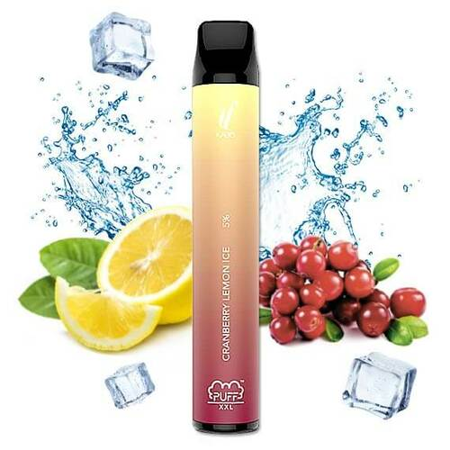
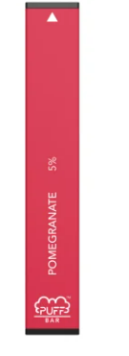
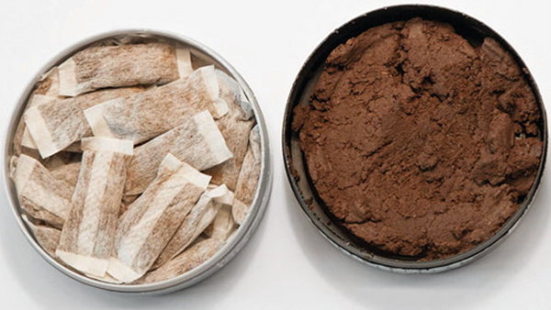
Trends Nikotinkonsum 15- Jährige
SNUS und SNUFF
SNUS
2022
2018
2022
2018
Mädchen:
Mädchen:
1.3%
5.6%
12.9%
25%
20.6%
25.1%
Jungs:
6%
12%
Jungs:
Quelle: HBSC-Studie (2022)
Notes:
Bild Puff-Bars: Wer denkt bei diesem Bild noch an rauchen? → Zitronnenwasser, oder Vanilleeis können seit dem Zeitalter der E-Zigis auch geraucht besser gesagt gedampft oder in der Umgangssprache gevapet werden.→ zahlen sinken von Rauchenden: Tabakindustrie muss neue Produkte finden, die speziell Jugendliche ansprechen. Denn diese brauchen Sie, um auch ihren Profit in Zukunft sichern zu können.
Mit Erfolg wie die aktuellsten Zahlen zeigen. Auffallend ist vor allem die Verdopplung des Konsum bei den Mädchen. (Zahlen = Konsum in den letzten 30 Tagen)
15-Jährige E-Zigis:
Häufig: 7%
Täglich: 2%
Ebenfalls im Trend sind Snuffs und Snus. Der Konsum von Snus hat sich bei 15-Jährigen bei den Jungs verdoppelt und bei den Mädchen mehr als verdreifacht.
Auffallend ist hier die starke Zunahme des Konsums von E-Zigaretten und Snus, wobei die Mädchen die Jungen in den vergangenen 4 Jahren aufgeholt haben.
Rund ¼ der 15-Jährigen haben im vergangen Monat eine E-Zigi gevapet. 7% tun dies häufig, also 10 Tage von 30, und 2% vapen täglich.
Weniger als 2% der 11-Jährigen, ca. 10% (J:10.7%; M:10.0%) der 13-Jährigen und ca. 25% der 15-Jährigen haben in den letzten 30 Tagen eine E-Zigarette benutzt. Ca. 7% der 15-Jährigen verzeichnen einen häufigen Gebrauch und ca. 2% einen täglichen. Bei den 15- Jährigen, die ≥ 1x in ihrem Leben eine E-Zigarette benutzt haben, ist aus Neugierde/um etwas Neues ausprobieren der Hauptgrund (92%). Für einige ist es eine Hilfe, um weniger zu rauchen (15%) oder es aufzugeben (11%). Zwischen 2018 und 2022 stieg bei den 15-Jährigen, vor allem bei den Mädchen, die Nutzung von E-Zigaretten, erhitzbaren Tabakerzeugnissen und Snus ≥ 1x in den letzten 30 Tagen an; ging bei der Wasserpfeife jedoch zurück. Auch der häufige Gebrauch von EZigaretten hat, vor allem bei den Mädchen, stark zugenommen.
Bild Puff-Bars: Wer denkt bei diesem Bild noch an rauchen? Zitronnenwasser, oder Vanilleeis können seit dem Zeitalter der E-Zigis auch geraucht besser gesagt gedampft oder in der Umgangssprache gevapet werden.→ zahlen sinken von Rauchenden: Tabakindustrie muss neue Produkte finden, die speziell Jugendliche ansprechen. Denn diese brauchen Sie, um auch ihren Profit in Zukunft sichern zu können.
Verkauf von E-Zigis ist aktuell nicht reguliert. Nur einige Kantone haben Altersvorschriften. Dies Produkte können aber auch alle ganz einfach über s’Internet bestellt werden.
Zu Tabakprodukten zählen nicht nur die herkömmlichen Zigaretten, sondern auch:
E-Zigaretten
Puff Bar (Einweg-Zigis)

Slide 7
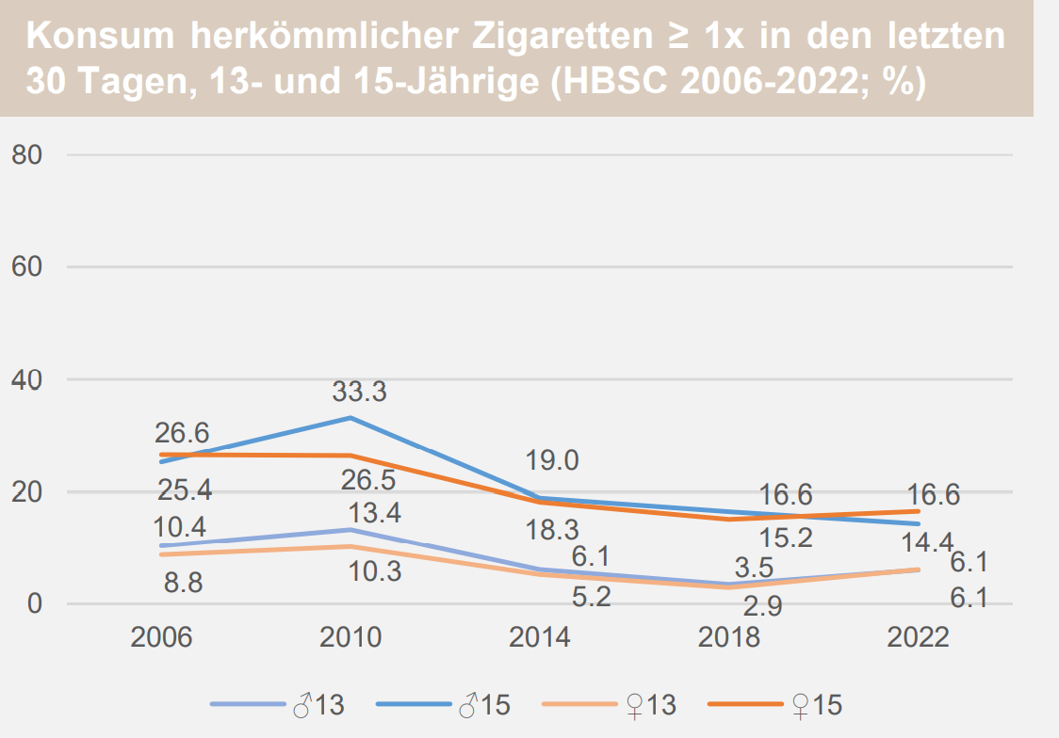
Herkömmliche Zigaretten (13- & 15-Jährige)
15-Jährige:
Häufig: 6%
Täglich: 3%
Verdoppelung
Quelle: HBSC-Studie (2022)
Notes:
Auf dieser Grafik ist gut ersichtlich, dass der Konsum innerhalb der vergangen 30 Tagen von herkömmlichen Zigaretten im Jahr 2010 – 2014 stark gesunken ist. Dieser hat sich in den letzten 4 Jahren bei den 13-jährigen aber wieder verdoppelte. Auch die 15-jährigen Mädchen konsumieren mehr als vor 4 Jahren, während der Konsum bei den Jungen weiter leicht sinkt.
Häufig rauchen 6% der 15-Jährigen und täglich 3%.
Knick von 2010 zu 2014 möglicherweise mit Rauchverbot in Innenräumen, dass 2010 in Kraft getreten ist.
Im Jahr 2022 haben weniger als 2% der 11-Jährigen, ca. 6% der 13-Jährigen und ca. 16% der 15-Jährigen in den letzten 30 Tagen herkömmliche Zigaretten konsumiert. Die 30-Tage-Prävalenz ist bei den 15-Jährigen zwischen 2018 und 2022 stabil geblieben, während sie sich bei den 13-Jährigen fast verdoppelt hat. Ca. 6% der 15-Jährigen konsumieren häufig (≥ 10 Tage in den letzten 30 Tagen) und ca. 3% konsumieren täglich herkömmliche Zigaretten.

Slide 8
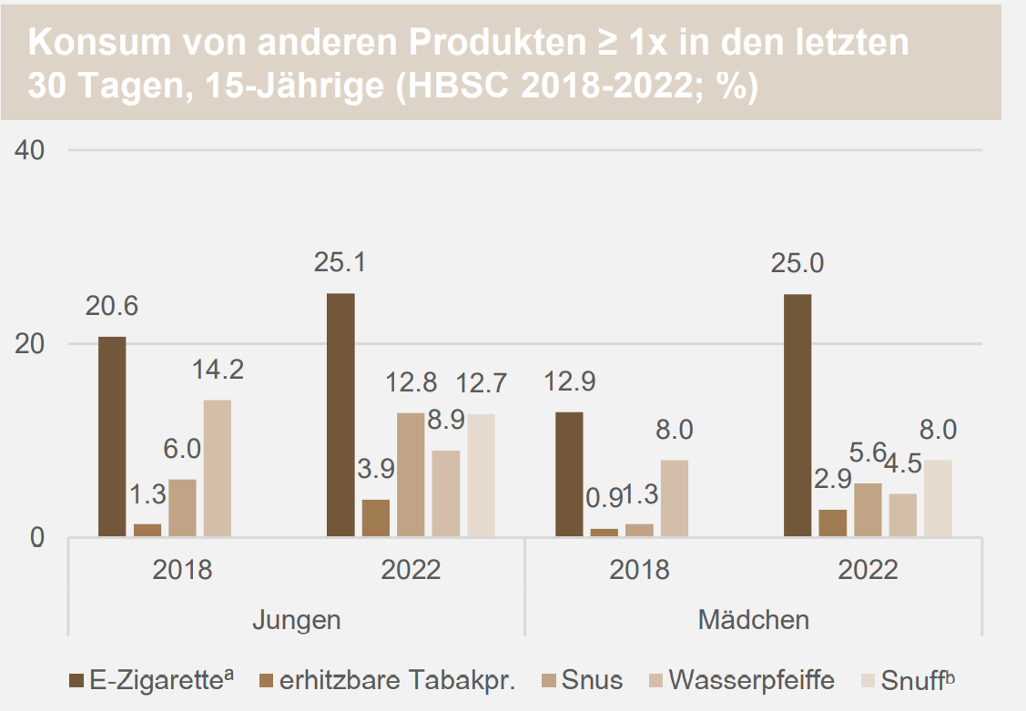
Andere Nikotin Produkte (15-Jährige)
15-Jährige E-Zigis:
Häufig: 7%
Täglich: 2%
Quelle: HBSC-Studie (2022)
Notes:
Auffallend ist hier die starke Zunahme des Konsums von E-Zigaretten und Snus, wobei die Mädchen die Jungen in den vergangenen 4 Jahren aufgeholt haben.
Rund ¼ der 15-Jährigen haben im vergangen Monat eine E-Zigi gevapet. 7% tun dies häufig, also 10 Tage von 30, und 2% vapen täglich.
Weniger als 2% der 11-Jährigen, ca. 10% (J:10.7%; M:10.0%) der 13-Jährigen und ca. 25% der 15-Jährigen haben in den letzten 30 Tagen eine E-Zigarette benutzt. Ca. 7% der 15-Jährigen verzeichnen einen häufigen Gebrauch und ca. 2% einen täglichen. Bei den 15- Jährigen, die ≥ 1x in ihrem Leben eine E-Zigarette benutzt haben, ist aus Neugierde/um etwas Neues ausprobieren der Hauptgrund (92%). Für einige ist es eine Hilfe, um weniger zu rauchen (15%) oder es aufzugeben (11%). Zwischen 2018 und 2022 stieg bei den 15-Jährigen, vor allem bei den Mädchen, die Nutzung von E-Zigaretten, erhitzbaren Tabakerzeugnissen und Snus ≥ 1x in den letzten 30 Tagen an; ging bei der Wasserpfeife jedoch zurück. Auch der häufige Gebrauch von EZigaretten hat, vor allem bei den Mädchen, stark zugenommen.

Slide 9
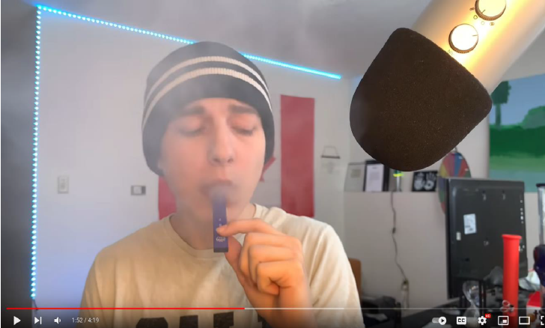
Nikotin auf Social Media
Challenges / Trends
Influencer und Influencerinnen
Notes:
Vor gut einem Jahr haben wir über, dass neue Tabakproduktegesetz abgestimmt. Dieses soll Werbung für Tabakprodukte an öffentlichen Schauplätzen verbieten. Mittlerweile haben für neuartige Produkte aber längst schon weitere Werbeformen den Markt erobert.
Puff Bars werden meist von konsumierenden Jugendlichen oder jungen Erwachsenen selbst beworben. Auf Social Media kursieren sogenannte Challenges/Trends bei denen sich Kinder oder Jugendliche dabei filmen, wie sie möglichst viele Züge inhalieren bevor sie ohnmächtig werden.
Nicht nur Nikotin-Kosnum wird auf Social Media öffentlich gezeigt, sondern auch der Konsum von anderen teilweise auch illegalen Substanzen.

Slide 10
Alkohol
Rauschtrinken ist in der Schweiz wie auch gesamteuropäisch das wichtigste gesellschaftliche Gesundheitsproblem im Jugendalter.
Obwohl Alkohol an Jugendliche unter 16 Jahren nicht verkauft oder abgegeben werden darf.
Quelle: HBSC-Studie Health Behaviour in School aged Children (2022)
Notes:
Fast ¼ der 15 Jährigen haben sich im vergangen Monat mindestens einmal in den Rausch getrunken.
Rauschtrinken ist in der Schweiz wie auch gesamteuropäisch das wichtigste gesellschaftliche Gesundheitsproblem im Jugendalter.
Obwohl Alkohol an Jugendliche unter 16 Jahr nicht verkauft oder abgegeben werden darf.

Slide 11
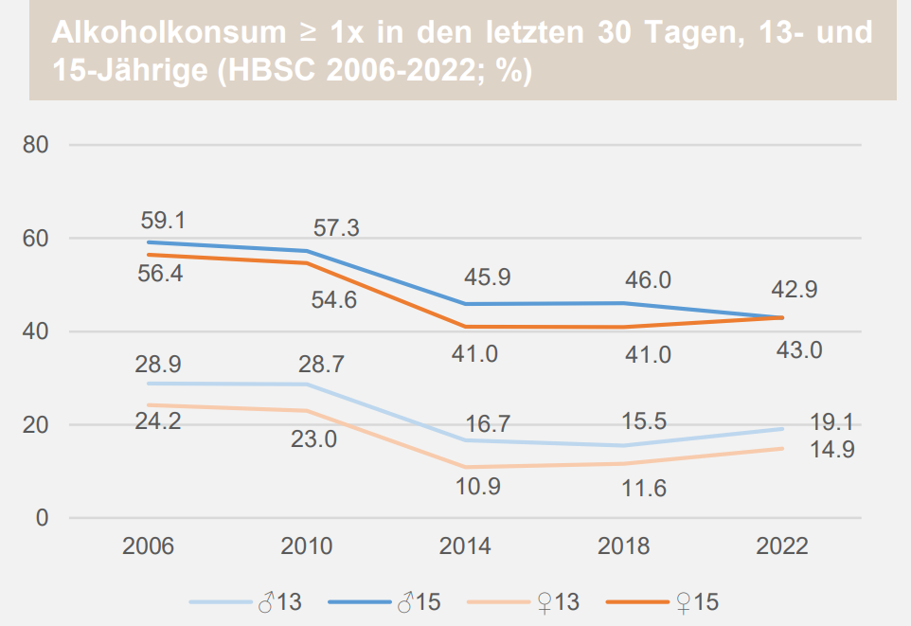
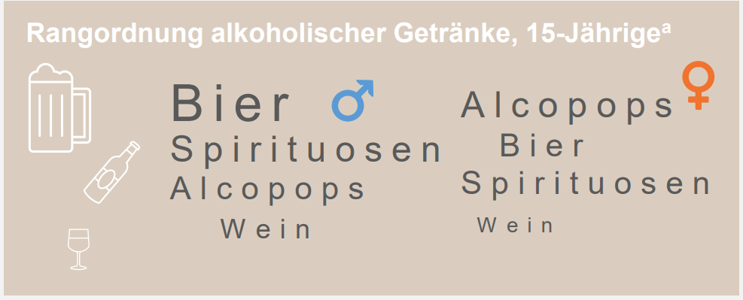
Alkohol
Annäherung Mädchen und Jungs
Steigender Konsum
Quelle: HBSC-Studie (2022)
Notes:
Auch beim Alkoholkonsum zeichnet sich bei bei den 15 Jährigen eine Annährung von Mädchen und Jungen auf. Während die Jungs am liebsten Bier trinken sind bei den Mädchen vor allem Alcopops beliebt.
Bei den 13 Jährigen ist die Häufigkeit wie beim Konsum herkömmlicher Zigaretten gestiegen.
Im Jahr 2022 haben ca. 5% der 11-Jährigen (J:7.3%; M:3.7%) in den letzten 30 Tagen Alkohol konsumiert, während es bei den 13-Jährigen ca. 17% und bei den 15- Jährigen 43% waren. Im Vergleich zu 2018 scheint die 30- Tage-Prävalenz bei den 13-jährigen Jungen und Mädchen und bei den 15-jährigen Mädchen gestiegen zu sein, während sie bei den Jungen in diesem Alter gesunken zu sein scheint. Die 15-jährigen Mädchen holen somit die Jungen auf. Etwa 2% der 15-Jährigen haben häufig Alkohol konsumiert (≥ 10 Tage in den letzten 30 Tagen). Täglicher Konsum ist in diesem Alter praktisch inexistent.
Der Alkoholkonsum erfolgt manchmal in Form von Rauschtrinken. Etwa ein Viertel der 15-Jährigen (J:24.5%; M:22.6%) hat ≥ 1x in den letzten 30 Tagen fünf oder mehr alkoholische Getränke zu einer Gelegenheit (innerhalb eines kurzen Zeitraums) getrunken. Dieser Anteil ist seit 2014 relativ stabil. Die meisten taten dies nur ein- oder zweimal.
Generell tendieren die Unterschiede zwischen Mädchen und Jungen dazu, geringer zu werden.

Slide 12
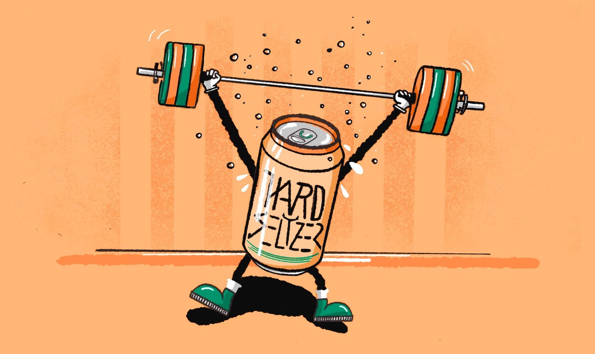
Notes:
Quelle: factsheet-hard-seltzers-fachpersonen.pdf
Die Alkoholindustrie möchte mit den Hard Seltzers offenbar wie auch die Tabakindustrie neue Märkte erschliessen. Ihr Ziel junge linienbewusste Frauen ansprechen. Hard Seltzer (englisch für « hartes Sprudelwasser ») ist ein bisher insbesondere in den USA verbreitetes alkoholisches Getränk auf der Basis von kohlensäurehaltigem Wasser und Alkohol. Die Bezeichnung « hard » soll signalisieren, dass das Getränk Alkohol enthält. Der Alkoholgehalt entspricht etwa dem von Bier und liegt in der Regel zwischen etwa 4 und 6 Vol-%., enthält aber fast halb so viele Kalorien wie ein Bier. Die verschiedenen zugeführten Aromegeschäckern verdecken, wie bei den Alkopops den Alkoholgeschmank und sprechen neben Frauen auch Jugendlichen an.
(Die bisher in der Schweiz erhältlichen Marken haben zwischen 24 und 33 Kalorien pro dl (total zw. 70 und 100 pro Einheit). Im Vergleich dazu enthält Bier zwischen 40 und 45 Kalorien pro dl.)

Slide 13
Cannabis
Quelle: HBSC-Studie (2022)
Notes:
Im Jahr 2022 haben ca. 10% der 15-Jährigen ≥ 1x in den letzten 30 Tagen illegalen Cannabis konsumiert, was mit dem Wert von 2018 vergleichbar ist. Der häufige Konsum kommt bei rund 2.3 % vor während der tägliche kaum vorhanden ist.

Slide 14
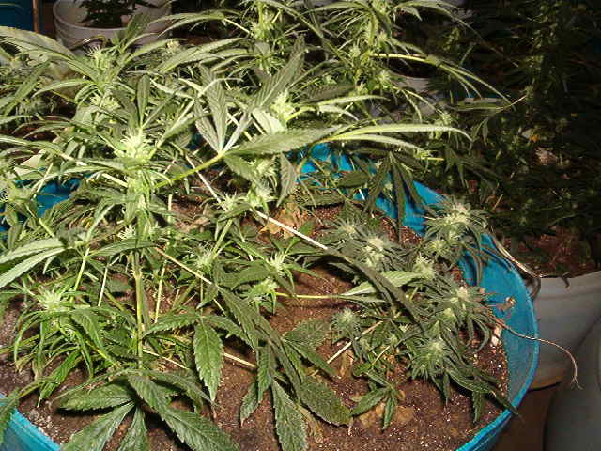
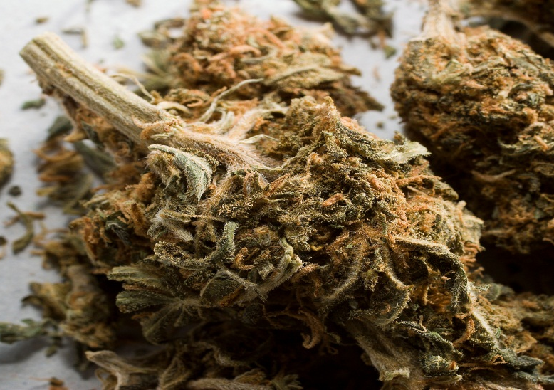
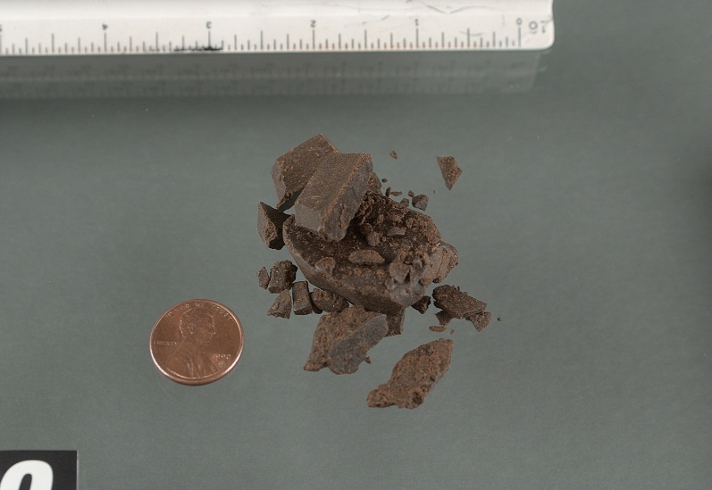
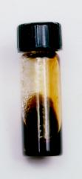
Cannabis
Erscheinungsformen:
Notes:
Von links nach rechts (Konzentration THC wird immer stärker):
Pflanzen
Gras (Blüten)
Hasch
ÖL

Slide 15
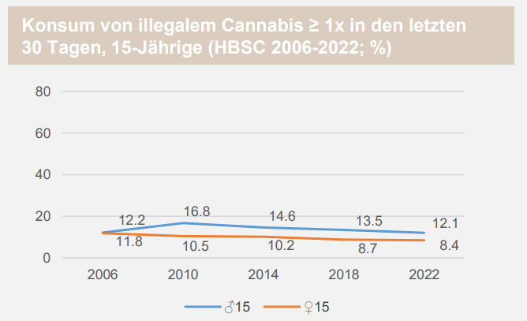
Cannabis
Quelle: HBSC-Studie (2022)
Notes:
Im Jahr 2022 haben ca. 10% der 15-Jährigen ≥ 1x in den letzten 30 Tagen illegalen Cannabis konsumiert, was mit dem Wert von 2018 vergleichbar ist. Der Anteil der 15- Jährigen die diese Substanz häufig (≥ 10 Tage in den letzten 30 Tagen) konsumiert haben, beträgt ca. 2% bei den Mädchen und 2.6% bei den Jungen, wobei dieser Anteil bei den letzteren im Vergleich zu 2018 im Rückgang zu sein scheint. Ein täglicher Konsum ist in diesem Alter praktisch nicht vorhanden. Ca. 5 % der 15-Jährigen (J: 6.5 %; M: 4.0 %) haben in den letzten 30 Tagen Produkte konsumiert, die hauptsächlich CBD enthalten. Das ist fast doppelt so viel wie im Jahr 2018. Ein häufiger Konsum kommt praktisch nicht vor.

Slide 16
Synthetisches Cannabis
Notes:
Film bis 1 minute 50 Sekunden zeigen

Slide 17
Synthetisches Cannabis
Starke Wirkung (bis zu 70x stärker)
Wirkung und Nebenwirkung unberechenbar
Risiko der Überdosierung
SynCan kann nicht von Cannabis unterschieden werden
Notes:
Es werden verschiedene Sorten von Cannabis-Pflanzen gezüchtet. Jenige mit geringem THC-Gehalt, der die psychoaktive Wirkung auslöst, sind für die Züchtung in der Schweiz legal. Aus diesem Grund werden oft in einem ersten Schritt diese legalen Pflanzen gezüchtet und erst im Nachgang ein künstlich hergstelltes synthetisches Cannabionid mit einem hohen THC-Gehalt auf die Blüten gespritz und dann ilegal verkauft.
Hier, die wichtigsten Merkmale von synthetischem Cannabis:
Syntethisches Cannabis ist, wird wie der Name bereits sagt künstlich hergestellt.
In der Schweiz wird es vor allem dazu benutz, um im Nachgang auf Cannabis-Blüten zu besprühen die in der Herstellung legal sind, da es eine Art Cannabis-Pflanze mit geringem THC-Gehalt sind. Der THC-Gehalt in den Blüten verursacht die psychoaktive Wirkung beim Konsum von Cannabis.
Inzwischen gibt es viele verschiedene synthetische Cannabinoide. Was sie auszeichnet, ist, dass sie um ein Vielfaches stärker sind als der Wirkstoff von natürlichem Cannabis. Im Reinzustand liegen diese Stoffe entweder als Feststoffe oder Öle vor. Für den Drogenkonsum wird getrocknetes pflanzliches Material mit den synthetischen Chemikalien besprüht und geraucht.
Auf der Strasse wird synthetisches Cannabis auch K2 oder Spice genannt. Dies, weil die Droge wie eine einfache Kräutermischung aus dem Supermarkt aussieht, die mit einem Salatgewürz verwechselt werden könnte.
In der Schweiz tauchen synthetische Cannabinoide meist auf CBD-Cannabis auf. Die Drogenberatungsstellen vermuten, dass die Dealer CBD-Gras bewusst mit synthetischen Chemikalien strecken und es dann Unwissenden als THC-Cannabis verkaufen.
Oft wird dazu CBD (das nicht psychoaktiv ist) gebraucht, das günstiger im Einkauf ist.
Hanf Pflanze hat verschiedene Cannabinoide, die verschiedene Wirkungsformen hat. CBD keine psychoaktive Wirkung THC schon.

Slide 18
Medikamente
Quelle: HBSC-Studie (2022)
Notes:
Medikamente werden manchmal zweckentfremdet, um psychoaktive Effekte zu erleben. Rund 4% der 15-jährigen haben dies bereits einmal in ihrem Leben Medikamente genommen, um sich zu berauschen. Ein Mischkonsum mit anderen Substanzen, wie bsp. Alkohol kann sich als sehr gefährlich erweisen. 7% der 15-jährigen haben Medikamente mindestens 1x im Leben in Kombination mit Alkohol eingenommen.

Slide 19
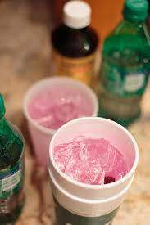
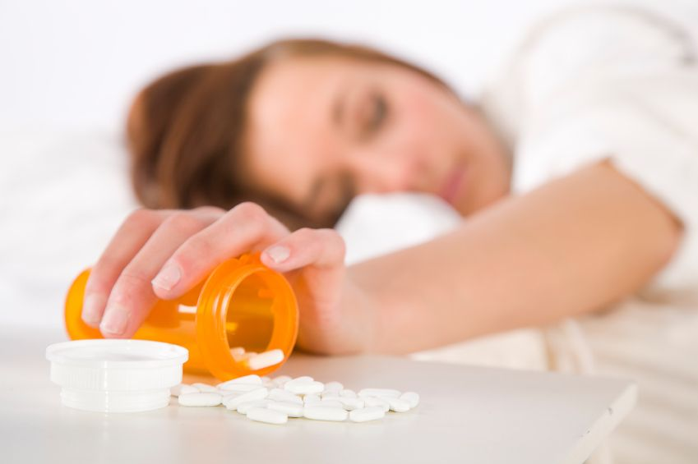
Medikamentenmissbrauch
Hustensaft mit Codein, z.B. Makatussin wird mit Sprite vermischt → Lean
Jungen: 6%
Mädchen: 1.8%
Schlaf- und Beruhigungsmittel, Benzodiazepine, z.B. Xanax
Jungen: 2.3%
Mädchen: 4.9%
Quelle: HBSC-Studie Health Behaviour in School aged Children (2022)
Notes:
Während Jungen eher Lean eine Mischung aus Codeinhaltigem Hustensaft mit Sprite ausprobieren, sind es bei den Mädchen Schlaf- und Beruhigungsmittel wie bsp. Xanax.
Zahlen stellen einmaligen Konsum dar.

Slide 20
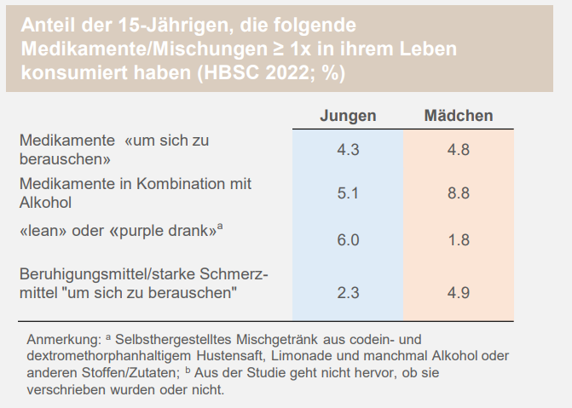
Medikamente
Quelle: HBSC-Studie (2022)
Notes:
Medikamente werden manchmal zweckentfremdet, um psychoaktive Effekte zu erleben. Ein Mischkonsum mit anderen Substanzen kann sich als sehr gefährlich erweisen.
Im Jahr 2022 gaben wie bereits 2018 ca. 4% der 15- Jährigen an ≥ 1x in ihrem Leben ein Medikament mit der Absicht «sich zu berauschen» eingenommen zu haben, wobei nicht bekannt ist, um welche Art von Medikament es sich handelt. Auch der Konsum von starken Beruhigungsoder Schmerzmitteln "um sich zu berauschen", sowie von Mischungen die Medikamente enthalten, ist nicht selten. Bei allen vier Medikamenten oder Mischungen haben die meisten 15-Jährigen sie jeweils nur einmal eingenommen.

Slide 21
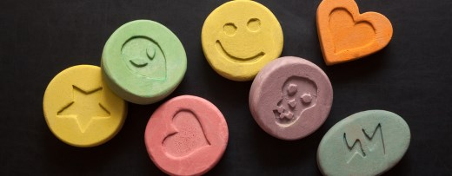
Andere illegale Substanzen
5% der 15-Jährigen (J: 5.1%; M: 4.0%)
Kokain
Ecstasy
Amphetamine
LSD
halluzinogene Pilze
neue synthetische Substanzen
Heroin
Notes:
5% der 15- Jährigen gaben an bereits einmal in ihrem Leben eine andere ilegale Substanz als Cannabis konsumiert zu haben.

Slide 22
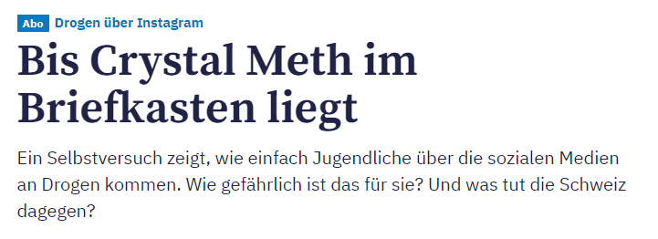
Online-Handel
Notes:
Für Junge Leute ist es heute kein Problem über Social Media an jegliche Substanzen zu kommen. (TikTok, Instagram, Telegram, WhatsApp)
Spannende experimente von Journalisten, die das getestet und dokumentiert haben.

Slide 23
Substanzkonsum 15-Jährige
Quelle: HBSC-Studie (2022)
Notes:
Als Abschluss kann gesagt werden, dass 75% der 15jährigen mindestens einmal im Leben eine psychoaktive Substanz konsumiert haben. Der steigende Konsum zwischen 11 und 15 intensiviert sich zwischen 15-20 nochmals.
Oft ist der Konsum meist sporadisch oder experimentell. Es gibt aber auch eine Minderheit der 15- jährigen die häufig konsumieren. Die damit verbunden Risiken oder auch die Risiken des Mischkonsums mit Medikamenten sind wichtig zu beachten und mit den Jugendlichen zu thematisieren.

Slide 24
Substanzkonsum als Symptom
Wichtig:
Exzessiver oder häufiger Substanzkonsum sollte nicht isoliert betrachtet werden.
Immer sollte dies auch als Zeichen für mögliche andere Probleme gesehen werden.
Insbesondere bei einem Konsum in sehr jungen Jahren!
Das Konsumverhalten bei Jugendlichen lässt sich noch stark beeinflussen.

Slide 25
Suchtkreislauf
Zunehmender Konsum
Identität
Freunde
Zunehmende Entspannung
Substanzkonsum
Ablenkung
Entspannung
Anerkennung
Spass
Realität: Stress, Konflikt, Misserfolg, Frust, persönliche Belastungen,
tiefer Selbstwert
Intensiver Konsum
Besseres Gefühl
Vernachlässigung des Alltags und Freunden
Fehlende reale sinnliche Befriedigung
Sucht
Kontrollverlust
Flucht, Rückzug
Einsamkeit
Notes:
Eine Sucht beginnt meistens unauffällig, aber im Hintergrund gibt es immer Schwierigkeiten. Stress, Misserfolg und Frust ersticken die Freuden im realen Leben, sodass Ablenkung, Entspannung und Spass an einem anderen Ort statt finden. Virtuelle Welten haben da einiges zu bieten und es braucht keinen grossen Aufwand, um schnell darin abzutauchen. Wenn anschliessend wieder Enerigie und Kraft wieder da sind um die Herausforderungen in der realen Welt wieder anzupacken, entsteht kein Problem. Wenn nicht, kann es der Anfang von einer Suchtspirale sein, denn Probleme lösen sich meist nicht von alleine. Aber wenn der Online Konsum masslos und zunehmend wichtiger wird, wenn sich ungelöste Probleme auftürmen, und die Versuche diese zu überwinden scheitern dann wird es gefährlich. Dann schwindet zunehmends die Motivation , die Zuversicht Probleme lösen zu können.
Da macht das Abtauchen ins Internet einfach mehr Spass. Alles fällt dort leichter: kontakt mit anderen aufnehmen, Freunde finden, belohnt und anerkannt werden. Auch virtuell braucht es Ausdauer und Training um Erfolg zu haben, aber positives Feedback bekommt man sofort und Erfolge sind unmittelbar spür- und erlebbar. Zudem sind die nächsten erstrebenswerte Ziele mit entsprechenden Belohnungen bereits aus in Sicht und greifbar. Hinzu kommt, dass man endlich Ruhe haben möchte vom Alltagsstress, von der Arbeit, der Schule, den Eltern und alle wollen dauernd etwas von einem.
Medienkonsum löst die Probleme im Alltag nicht. Im Gegenteil Stress und Konflikte bleiben bestehen oder nehmen zu. Zudem fehlen gute reale Erfahrungen von Anerkennung und echtem Verständnis. Der Wunsch nach virtuellen Ersatzlösungen und nach Aufmerksamkeit aus dem Internet drängt sich somit wieder vermehrt in den Vordergrund, da das Online Dasein befriedigender wirkt als die meisten Alltagserlebnisse und Beziehungen, die mit unangenehemen Rebeireien verbunden sind. Gefährderte verlieren ihre Kontrolle über ihren Netzkonsum. Das Stoppen von dem Teufelskreis gelingt manchmal erst nach dem Schulbbruch. Und oft nur mit vereinten Kräften oder zusätzlicher Hilfe von aussen.

Slide 26
Ursachen von Sucht
Notes:
Persönlichkeit:
Erhöhte Impulsivität / Impulskontrolle
Mangelndes Selbstwirksamkeitsgefühl
Inadäquate Stressbewältigung
Inadäquate Emotionsregulierung
Psychische Erkrankungen
weitere
Soziales Umfeld:
Ungünstiges Familienklima
Mangelnde Regeln und Strukturen
Inadäquate Vorbildrolle der Eltern in der Nutzung von Medien
Wohnortwechsel
Fehlende Tagesstruktur
weitere
Mittel
Ständige Verfügbarkeit
Belohnungssystem / Einfache Gewinne
Entwicklungspotential
Offenheit der Spielwelt
Bindung ans Medium (Persistenz, Kooperation)
Soziale Faktoren
weitere

Slide 27
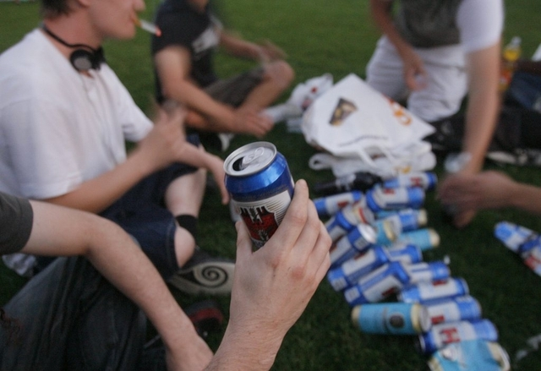
Suchtgefährdung?

Slide 28
Konsumformen
Vom Genuss zur Sucht oder Abhängigkeit
Genuss Missbrauch Gewöhnung Sucht

Slide 29
Suchtkriterien nach WHO
Anhaltender starker Wunsch oder eine Art Zwang die Substanz zu konsumieren.
Verminderte Kontrollfähigkeit bezüglich Beginn, Beendigung oder Menge des Konsums.
Entzugssymptome bei Abstinenz oder Reduktion des Konsums.
Toleranzentwicklung gegenüber physiologischen Auswirkungen des Substanzkonsums (Erhöhung des Konsums).
Fortschreitende Vernachlässigung anderer Tätigkeiten zugunsten des Substanzkonsums.
Fortsetzung des Konsums trotz des Nachweises (auch) gesundheitlicher (Folge-) schäden.

Slide 30
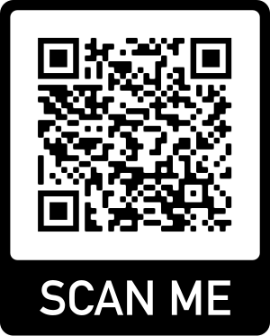
Selbst- & Freundetests
Link:
Suchtprävention Kanton Zürich (suchtpraevention-zh.ch)
Notes:
Mit den Selbsttests kann das eigene Konsumverhalten eingeschätzt werden. Und man erfährt, was bei riskantem Konsum hilft.
Die Freundetests sind für Menschen, die sich um den Konsum von Nahestehenden Sorgen machen. Man erfährt, ob die Sorgen nötig sind und wie man helfen kann.

Slide 31
Hintergründe der Abhängigkeit
„… abhängig wird niemand, weil es Suchtmittel gibt, sondern weil sich mit ihrer Hilfe Bedürfnisse befriedigen lassen, die eigentlich auf andere Weise gestillt werden müssten.“ (sinngemäss nach Bergmann & Hüther)

Slide 32
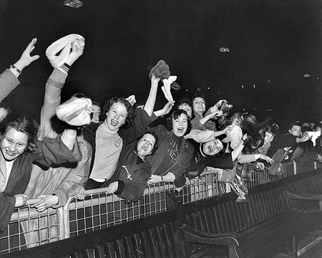
Das Jugendalter

Slide 33
Reflexion der eigenen Haltung
Welche Suchtmittel waren in meiner Jugend (14 – 18) interessant, angesagt, nicht erlaubt oder verboten?
Welches Verhältnis hatte ich insbesondere zur Droge Alkohol?
Hat sich meine Einstellung den Drogen (inkl. Alkohol) gegenüber bis heute verändert?

Slide 34
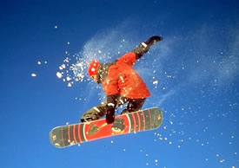
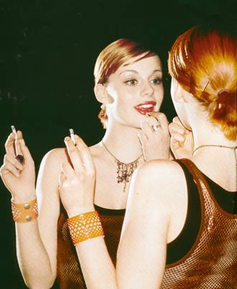
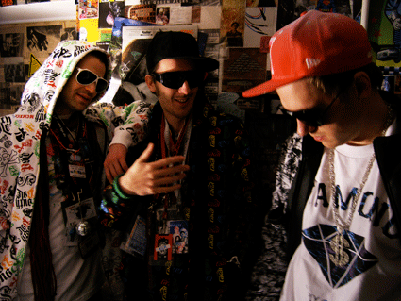
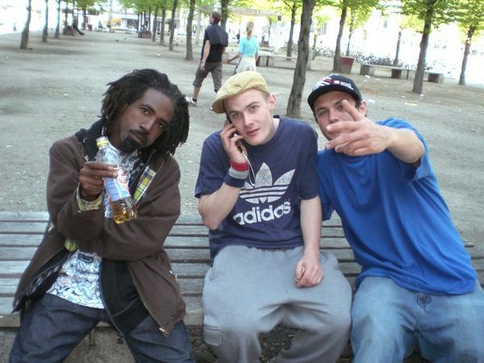
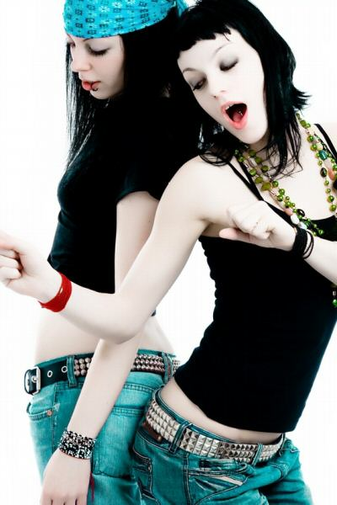
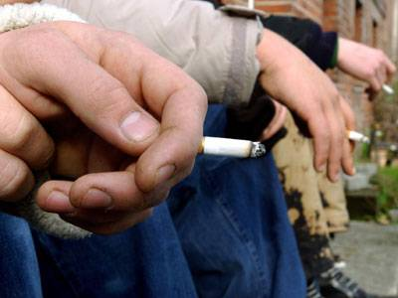
Das Jugendalter

Slide 35
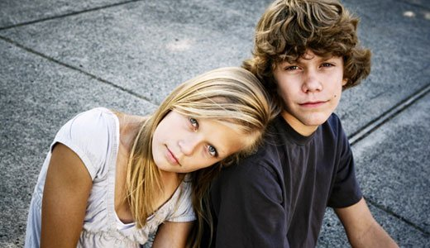
Das Jugendalter
Pubertät: Suche nach Identität (Identitätskrise)
Die Frage „Wer will ich sein/werden?“ reizt zum Experimentieren und Risiken eingehen
Viele Herausforderungen, Unsicherheiten, Ängste, Spannungen sind zu bewältigen
Gefühlsmässige Instabilität
Die Gleichaltrigengruppe wird dominierend
Sehnsucht nach Anerkennung und Zuwendung

Slide 36
Funktionen des Substanzkonsums im Jugendalter
Befriedigung von Neugier auf Unbekanntes (Experimentierhaltung)
Erwachsener fühlen (Imitationsverhalten)
Einfacherer Zugang zu Gleichaltrigen, zum andern Geschlecht = Gruppen- und Freundesorientierung
Unabhängiger fühlen (Autonomiebestreben)

Slide 37
Funktionen des Substanzkonsums im Jugendalter
Schlechte Befindlichkeiten regulieren (Strategie zur Wohlbefindensbalance)
Gute Stimmungen erzeugen = Lustvoller Freizeitstil
Sich mutiger, stärker, dominanter, kraftvoller, witziger, kumpelhafter etc. erleben…

Slide 38
Im Zentrum steht die Regulierung der Gefühle

Slide 39
Pubertät – Das Gehirn als Baustelle
Notes:
Was passiert im Hirn von Jugendlichen?
Hirnstrukturen werden gebildet, im Guten wie im Problematischen
Ratio: da ist die Vernunft zu Hause (oder eben nicht) Umbau!!
Aufgabe der Eltern in dieser Zeit oft sehr unpopulär

Slide 40
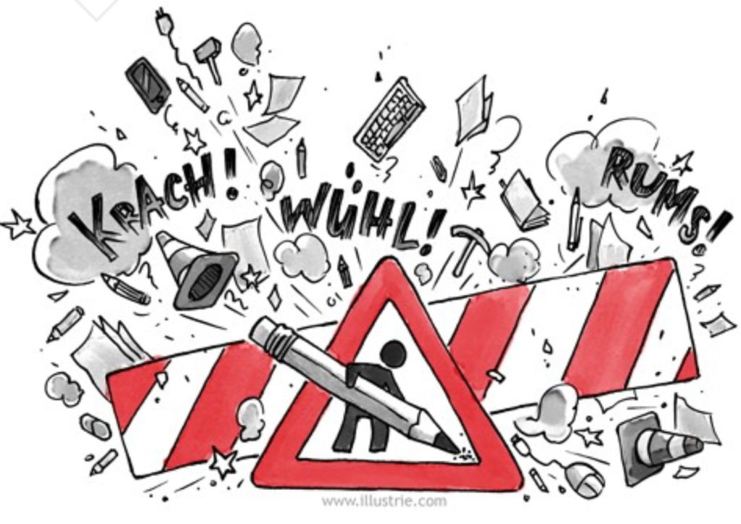
Pubertät – Das Gehirn als Baustelle
Frontallappen (Ratio) ist „wegen Umbau geschlossen“
Eingeschränkte Handlungsplanung, Folgenabschätzung, Impulskontrolle
Eltern und Lehrpersonen sind in der Pubertät eine Art „Frontallappenersatz“ für ihre Kids

Slide 41
Pubertät – Das Gehirn als Baustelle
Das „Belohnungssystem“ verlangt immer wieder Befriedigung → Risikoverhalten!
→ Jugendliche werden von Lust, Neugier, Risikosuche, Triebbefriedigung usw. gelenkt
Pubertät = hoch sensible Lernphase: neurobiologisch Verkabelungen/ Spuren werden gelegt

Slide 42
Zusammenfassung Substanzkonsum im Jugendalter
Jugendliche verwenden Tabak, Alkohol oder Cannabis als Hilfsmittel zur Lebensgestaltung und zur aktuellen Lebensbewältigung.
Mögliche spätere, negative Folgen von schädigendem Verhalten sind ihnen kaum bewusst und werden bewusst oder unbewusst in Kauf genommen!

Slide 43
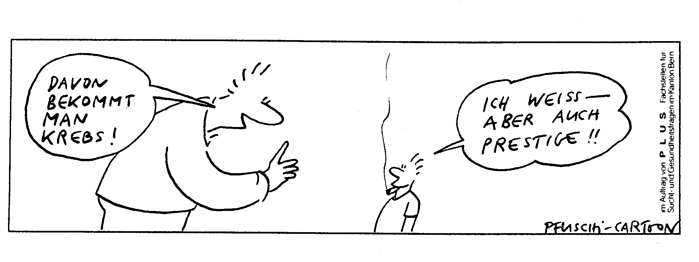

Slide 44
„Geländerprävention“
Prävention bzw. Erziehung funktioniert nur beschränkt über Einsicht und Verstehen.
Kinder und Jugendliche sind auf klare Grenzen und Regeln angewiesen.
Kinder und Jugendliche brauchen Unterstützung im Umgang mit verschiedenen Substanzen und Verhalten = Risikokompetenz

Slide 45
Was können Eltern tun, wenn…?

Slide 46
Nicht die Augen vor Tatsachen verschliessen!

Slide 47
Signale beachten!
Ausweichendes Kontakt- und Kommunikationsverhalten
Rückzugstendenzen
Erhebliche Mühe, Abmachungen und Verpflichtungen einzuhalten
Grössere Stimmungsschwankungen
Aufgabe von Hobbies, Engagements, Interessen

Slide 48
Signale beachten!
Unerklärlicher Leistungsabfall
Aufmerksamkeits- und Konzentrationsschwierigkeiten
Sinkende Motivation, Vernachlässigungstendenzen
Wechsel des vertrauten Freundeskreises
Verstärktes Lügen
Grosser Geldbedarf
„Körperlich Wahrnehmbares“

Slide 49
Nicht mit Kanonen auf Spatzen schiessen

Slide 50
Im Zentrum steht die Regulierung der Gefühle
Notes:
Mädchen: Motiv Gewichtsregulation wichtig! Negative Auswrikung „schlechte Haut“ relevant!

Slide 51
Wie halte ich Stress aus?
Notes:
Mädchen: Motiv Gewichtsregulation wichtig! Negative Auswrikung „schlechte Haut“ relevant!

Slide 52
Wie halte ich Stress aus?
Stress kann nicht immer vermieden werden, Stress muss man auch aushalten können!
Lange andauernder Stress kann allerdings krank machen!
Notes:
Mädchen: Motiv Gewichtsregulation wichtig! Negative Auswrikung „schlechte Haut“ relevant!

Slide 53
Wie kann ich entspannen?
Notes:
Mädchen: Motiv Gewichtsregulation wichtig! Negative Auswrikung „schlechte Haut“ relevant!

Slide 54
Wie kann ich entspannen?
Im Idealfall habe ich mehrere Möglichkeiten !
Nur Substanzen konsumieren führt langfristig nicht zum Ziel !
Notes:
Mädchen: Motiv Gewichtsregulation wichtig! Negative Auswrikung „schlechte Haut“ relevant!

Slide 55
Eltern mit Jugendlichem
Auffälligkeiten ansprechen! („Realitätsspiegelung“)
Situation aus der Sicht des Jugendlichen verstehen!
Pro und Kontra des Suchtmittelkonsums erwägen!
Altersgemässe „Regeln“ aushandeln!
Ermutigung für Veränderungsabsichten des Jugendlichen!
Notes:
Mädchen: Motiv Gewichtsregulation wichtig! Negative Auswrikung „schlechte Haut“ relevant!

Slide 56
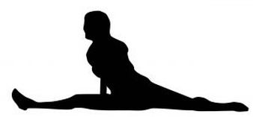
Eltern mit Jugendlichem
Den Jugendlichen „ganzheitlich“ ansprechen!
„Beziehungsfaden“ aufrecht erhalten!
Klare eigene Haltung/Werte vertreten!
Notes:
Mädchen: Motiv Gewichtsregulation wichtig! Negative Auswrikung „schlechte Haut“ relevant!

Slide 57
Eltern für sich selbst
Eigene Grenzen akzeptieren und für sich selbst Unterstützung einholen! (Dies ist keine Schande, sondern eine Stärke!)
Nie das Positive vergessen und die Hoffnung nicht aufgeben!
Notes:
Mädchen: Motiv Gewichtsregulation wichtig! Negative Auswrikung „schlechte Haut“ relevant!

Slide 58
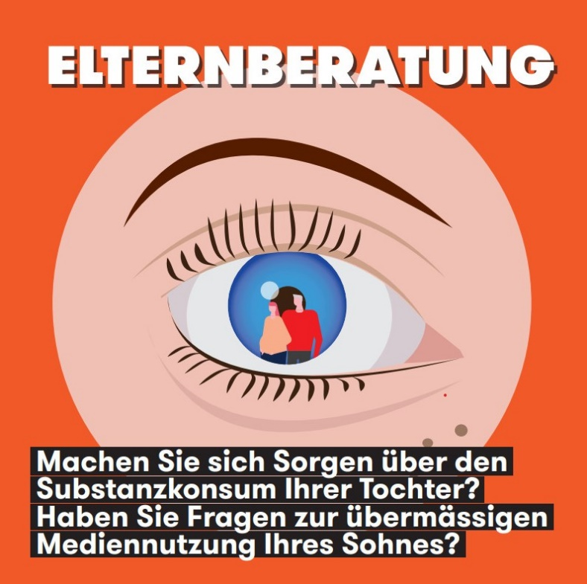
Elternangebote
Vertiefungsabende zu einzelnen Suchtmitteln oder Suchtverhaltensweisen
Beratung und Information von Jugendlichen und Eltern in der Suchtprävention
Elternberatung / Elterncoaching der Integrierten Suchthilfe Winterthur
Notes:
Mädchen: Motiv Gewichtsregulation wichtig! Negative Auswrikung „schlechte Haut“ relevant!

Slide 59
Präventive Kurzinterventionen für Jugendliche
Notes:
Mädchen: Motiv Gewichtsregulation wichtig! Negative Auswrikung „schlechte Haut“ relevant!

Slide 60
Fragen und Diskussion
Notes:
Mädchen: Motiv Gewichtsregulation wichtig! Negative Auswrikung „schlechte Haut“ relevant!

